Slide 1

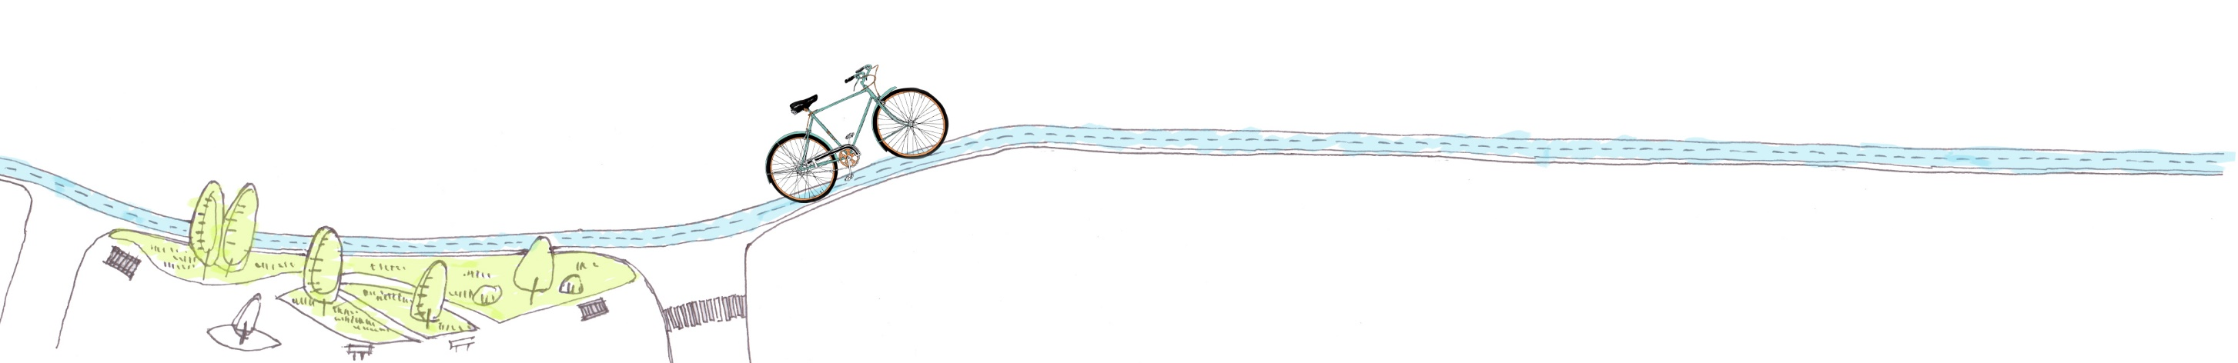
Аналіз стану стратегічного розвитку велосипедного руху в містах України
Олена Чернишова
Керівник напрямку сталої мобільності
ГО «Міські Реформи»

Slide 2
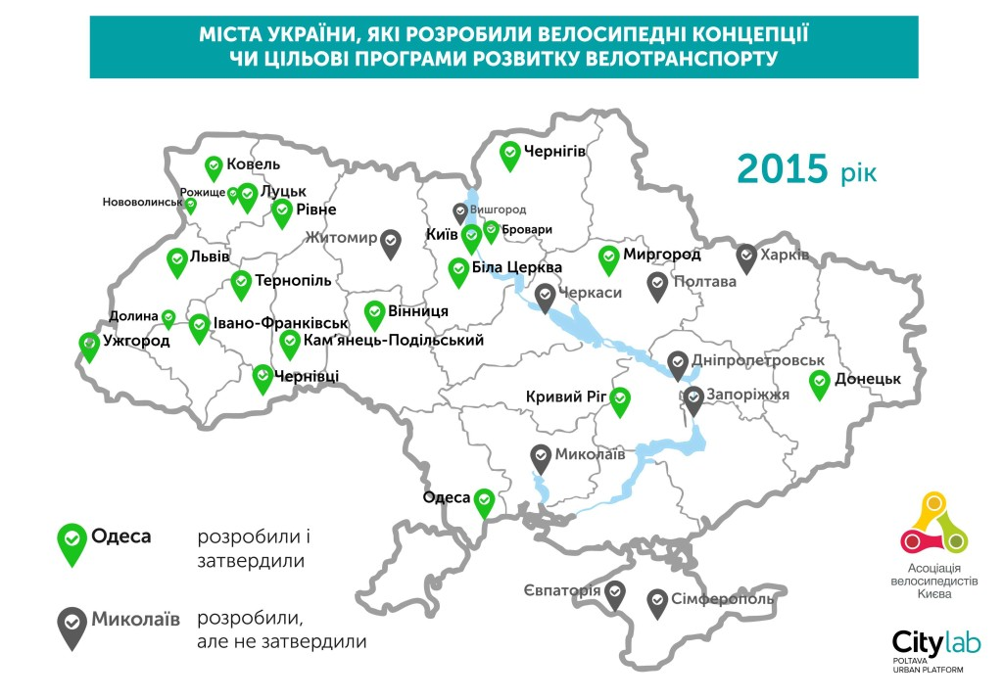

Slide 3
Цілі та критерії оцінки ефективності реалізації стратегії розвитку велоруху
  Довжина різних типів інфраструктури
  Кількість парковок
  Обсяги фінансування інфраструктури
  Кількість велосипедистів
  Кількість власників велосипедів
  Кількість велосипедних поїздок
  Відсоток поїздок на велосипеді від загальної кількості поїздок
Notes:
Більшість відповіла, що критерії оцінки відсутні. Деякі кри
Одне з міст вказало, що програмою передбачено проведення соц спостережень, для обрахунку. Проте критерії не зрозумілі.
критерий эффективности — Величина показателя или показателей основного эффекта
Критерії ефективності обраховуватимутьсяна основі соціальних спостережень, які проводитимуться двічі на рік

Slide 4
Оцінка виконання стратегії розвитку велотранспорту за категоріями

Slide 5
Інфраструктурні заходи по сприянню велосипедного руху

Slide 6
Інфраструктурні заходи по сприянню велосипедного руху

Slide 7
Заходи по сприянню велосипедного руху

Slide 8
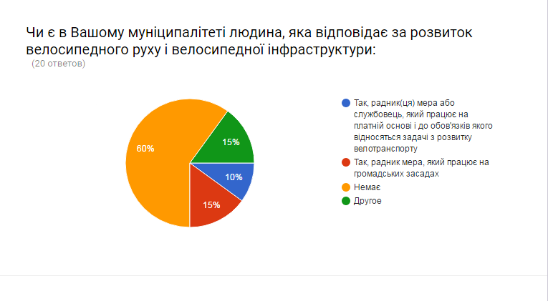
Інше

Slide 9
Наявність відповідальної особи або радника з питань велоінфраструктури

Slide 10
Все більше міст включають велосипедний рух до програм розвитку міста
Низька культура стратегічного планування
Брак цілей, що можуть бути виміряні та нестача чітких критеріїв оцінки
Будівництво велоінфраструктури відбувається не залежно від наявності стратегій,
… але в залежності від того чи є відповідальна особа

Slide 11

Дякую за увагу!
Олена Чернишова
Керівник напрямку сталої мобільності
ГО «Міські Реформи»
olena@tokmylenko.com
+38 068 994 1154

